Slide 1
Transformace psychiatrické péče – péče o duševní zdraví
16. 10. 2018
Ústecký kraj
PhDr. Lenka Krbcová Mašínová, MZd ČR
Gestorka projektu Deinstitucionalizace - krajské sítě služeb
Krajský garant reformy

Slide 2
PROČ TO VŠECHNO DĚLÁME?
Zlepšit kvalitu života osob s duševním onemocněním
Kvalita života úzce souvisí s naplňováním lidských práv, proto je hlavním motivem reformy důraz na prosazování a naplňování:
úmluva OSN „O právech lidí se zdravotním postižením“;
rezoluce Generálního shromáždění OSN č. 46/119;
„Zásady ochrany duševně nemocných“;
WHO the European Mental Health Action Plan
…
WPA Bill of rights for person with mental illness.
Právo žít nezávisle v komunitě jako ostatní občané
Právo na přístupné, integrované, dostupné bydlení
Právo na svobodu pohybu a odstranění omezení volného cestování
Právo rozhodovat o budoucnosti a činit rozhodnutí o vlastním životě
Právo na důvěrnost a soukromí

Slide 3
Kritéria duševního zdraví
V roce 1946 přijala Světová zdravotnická organizace definici zdraví jako stav pohody
vymezila se tak proti redukcionistickému pojetí zdraví coby absence nemoci.
psychické
sociální
fyzické

Slide 4
Duševní zdraví - pět hlavních ingrediencí duševní pohody:
pozitivní emoce,
schopnost plně se ponořit do prováděné činnosti,
navazování autentických vztahů,
pociťování života jako smysluplného
zažívání úspěchu

Slide 5
ZMĚNA
Recovery
•Od medicínského k rehabilitačnímu
•Od paternalistického k partnerskému
•Od institucionálního ke komunitnímu
•Od práce s hendikepem k práci s nadějí a kompetencemi
•Od hierarchického k týmovému

Slide 6
CÍL REFORMY PÉČE O DUŠEVNĚ NEMOCNÉ
Změna systému poskytované péče
LP
Služby
Kvalita
-
Legislativa
Financování
KP
KP
PA+PO
PA+PO
LP
Legenda: KP - komunitní péče, PA+PO - Psychiatrické ambulance a oddělění v nemocnicích, LP - lůžková péče

Slide 7
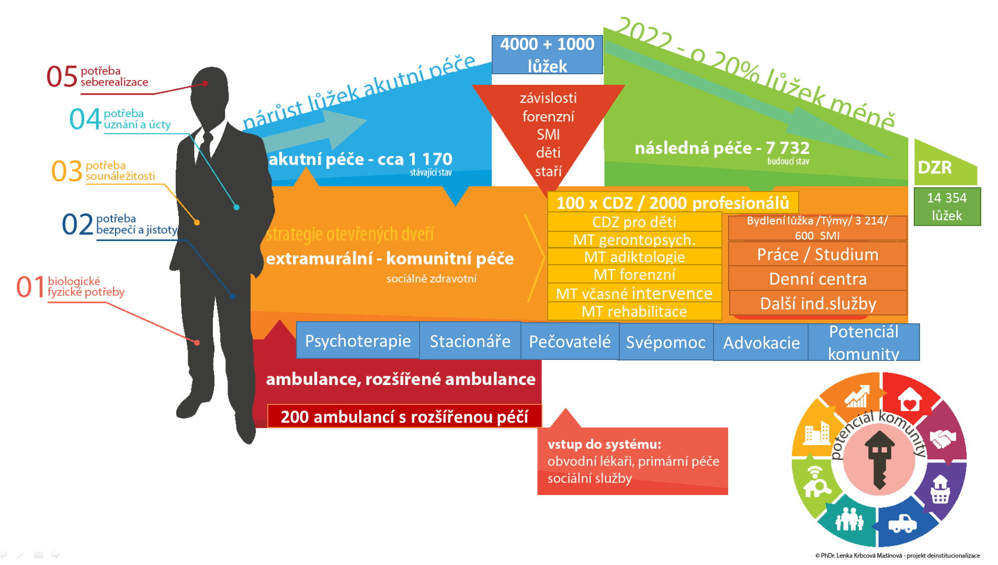
REFORMOVANÝ SYSTÉM PÉČE

Slide 8
RODINA
BYDLENÍ
OSOBNÍ ROZVOJ
PŘÁTELÉ
PRÁCE PENÍZE
VOLNÝ ČAS
ZDRAVÍ
V přístupu definovaném jako „life coaching“ je používán model nazývaný KOLO ŽIVOTA.

Slide 9
Deset hlavních principů systému péče orientované na zotavení
1. Péče je orientovaná na podporu zotavení
2. Péče je založená na silných stránkách
3. Péče je zaměřená na komunitu
4. Péče je řízená klientem
5. Péče umožňuje reciprocitu ve vztazích
6. Péče reaguje na kulturní prostředí
7. Péče je zakotvená v klientově životním kontextu
8. Péče se věnuje socioekonomickému kontextu
klientova života
9. Péče je zprostředkovávána vztahy
10. Péče optimalizuje přirozenou podporu

Slide 10
REFORMOVANÝ SYSTÉM PÉČE
Izolace od komunity
Nedostatečná kontrola nad svým životem
Požadavky organizace mají přednost před potřebami klientů
Nové služby
Nový přístup
Nové myšlení
Nový vztah
Nové technologie
Nové domy

Slide 11
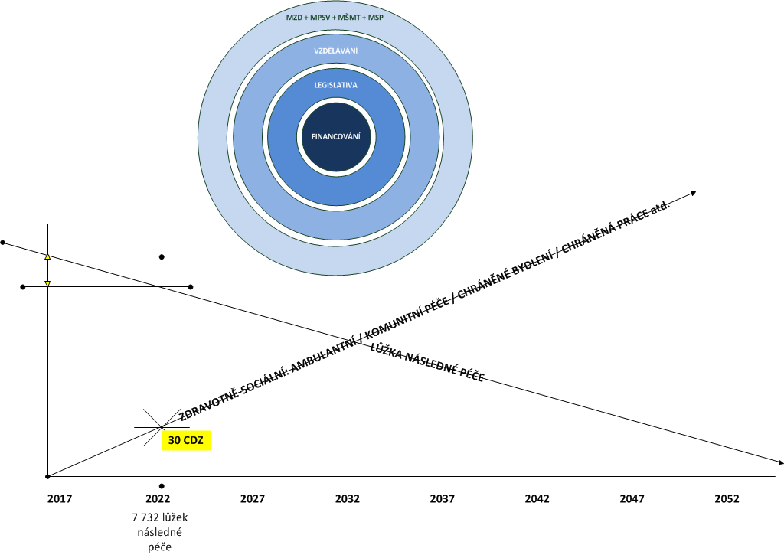
REFORMA
A DEINSTITUCIONALIZACE
30 CDZ

Slide 12
Evropské strukturální a investiční fondy
Integrovaný regionální operační program (IROP)
specifický cíl 2.3 „Rozvoj infrastruktury pro poskytování zdravotních služeb a péče o zdraví“
Výzva č. 54 Deinstitucionalice psychiatrické péče
Ukončení příjmu žádostí: 5.5.2017
K financování doporučeno: 8 projektů ve finančním objemu cca
1,6 mld. Kč (+ 2 projekty náhradní)
Podporované oblasti:
  vybavení mobilních týmů
  zřizování nových, rekonstrukce stávajících zařízení pro poskytování komunitní péče
  zřizování nových, rekonstrukce stávajících zařízení pro dosažení deinstitucionalizované péče

Slide 13
Schválené projekty
Žadatel | Název projektu | Příspěvek v Kč
Fakultní nemocnice Brno | Centrum komplexní psychiatrické péče Brno | 491 299 915,00
Fakultní nemocnice Plzeň | Výstavba nového pavilonu Psychiatrické kliniky ve fakultní nemocnici Plzeň | 268 359 644,65
Nemocnice Tábor, a.s. | Nová psychiatrie Tábor | 75 912 754,41
Krajská nemocnice Liberec, a.s. | Rekonstrukce a rozšíření oddělení psychiatrie KNL, a.s. v budovách "I" a "E" | 126 448 720,62
Nemocnice České Budějovice, a.s. | Restrukturalizace a rekonstrukce akutního psychiatrického oddělení Nemocnice České Budějovice, a.s. v rámci deinstitucionalizace psychiatrické péče Jihočeského kraje | 153 288 113,11
Fakultní nemocnice Ostrava | FN Ostrava-Výstavba budovy pro psychiatrickou péči | 169 746 322,60
Nemocnice Pardubického kraje, a.s. | NPK, a.s. Pardubická nemocnice, nová psychiatrie | 220 179 158,18
Sdružení ozdravoven a léčeben okresu Trutnov | Centrum duševního zdraví RIAPS Trutnov | 46 679 248,37
Náhradní projekty
Nemocnice s poliklinikou Havířov, příspěvková organizace
Krajská zdravotní, a.s.

Slide 14
Evropské strukturální a investiční fondy
Výzva č. 75 Deinstitucionalice psychiatrické péče II
Zahájení příjmu žádostí: 13.7.2017
Ukončení příjmu žádostí: 15.7.2020
Objem prostředků: 425 mil. Kč
Podporované oblasti:
zřizování nových či rekonstrukce stávajících zařízení pro poskytování komunitní péče, tzn. CDZ, stacionáře se zaměřením na psychoterapeutické služby a na psychiatrické ambulance s rozšířenou péčí, dále na vybavení a zařízení mobilních komunitních týmů

Slide 15
Evropské strukturální a investiční fondy ES
Evropský sociální fond (ESF)
Specifický cíl: „Zvýšit dostupnost a efektivitu zdravotnických služeb a umožnit přesun těžiště psychiatrické péče do komunity objem prostředků:
cca 1 mld. Kč

Slide 16
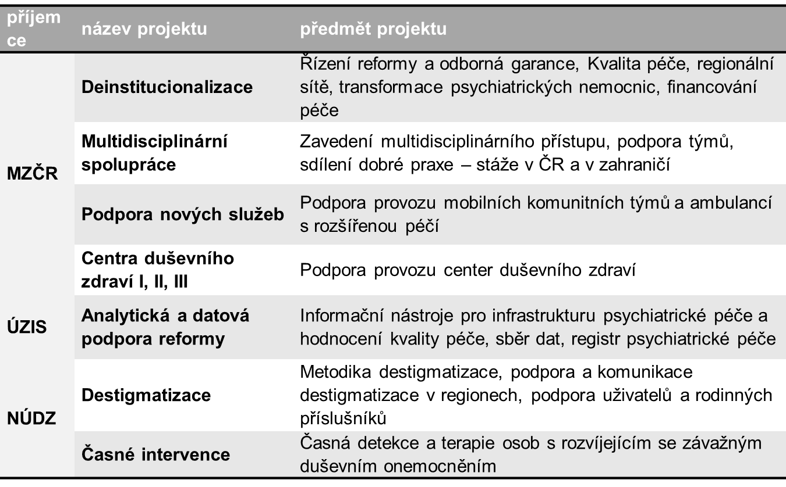
Podpořené projekty z ESF
MERRPS

Slide 17
PROJEKT DEINSTITUCIONALIZACE
Řízení procesu reformy
Kvalita péče - hodnocení kvality péče dle WHO QRT, 6+11, manažeři kvality v krajích
Transformace PN
Regionální sítě péče
Financování, legislativa, meziresortní spolupráce

Slide 18
TRANSFORMACE PN (VNĚ)
Transformace V KONTEXTU – aktivní zapojení PN do sítě péče
V budoucí síti ne jen jako poskytovatel péče v prostorách v kterých v současnosti funguje, ale i jako poskytovatel péče i mimo „svůj areál“
PN by se mohla a měla přetvořit v poskytovatele regionálních služeb péče o duševně nemocné
Rozvoj péče ve vlastním sociálním prostředí pacientů
(CDZ, ARP, DS,…)
Spolupráce s extramurální péčí při přechodu pacienta
z lůžkové péče (multidisciplinární spolupráce)

Slide 19
TRANSFORMACE PN (UVNITŘ)
Akutní péče – samostatné oddělení, které musí plnit personální a materiálně technické vybavení pro akutní péči (pilotní provoz – smlouvy s VZP, ost. zdr. pojištovnami)
Samostatné režimové odd. pro OL (pacienti se spec. potřebami - vyšší mírou dohledu)
Ost. oddělení uspořádána tak, aby bylo možné
s pacienty více individuálně pracovat podle jejich potřeb

Slide 20
REGIONÁLNÍ SÍTĚ PÉČE
Vytvoření sítě služeb pro osoby s duševním onemocněním v každém kraji
Úzké propojení s transformačními plány PN
Priorita SMI pacienti, dále děti a dorost atd.
Personální podpora: 14 krajských koordinátorů,
26 odborných garantů, 14 pracovníků kvality péče, transformační týmy v PN (metodici CDZ, metodici multidisciplinarity atd.)

Slide 21
FINANCOVÁNÍ, LEGISLATIVA, MEZIRESORTNÍ SPOLUPRÁCE
Návrh udržitelného financování pro CDZ
Zdravotní část – veřejné zdravotní pojištění
Sociální část - z rozpočtu krajů (MPSV vyjednává
o navýšení svého rozpočtu zhruba o 1 mld. Kč během tří let na podporu reformy)
Legislativa – úpravy zákl. č. 372, č. 49, č. 108, č. 95, č. 96 atd., úvahy o potřebnosti samostatného zákona o Duševním zdraví
Meziresortní spolupráce: MPSV, MF, MSp, MŠMT, MMR

Slide 22
PROJEKT NOVÉ SLUŽBY
(od 1. 4. 2018)
MT pro děti s duševním onemocněním
MT pro pacienty s demencí
MT pro pacienty se závislostí
MT pro pacienty s nařízeným ochranným léčením
Ambulance s rozšířenou péčí
Finalizace standardů péče (do konce listopadu 2018)
Definice kritérií pro výběr pilotních zařízení (do konce února 2019)
Výzva – březen 2019
Pilotáž – zahájení červen 2019

Slide 23
PROJEKT MULTIDISCIPLINÁRNÍ SPOLUPRÁCE
Zvýšit spolupráci a koordinaci jednotlivých segmentů péče
Propojení sociálních a zdravotních služeb
Systematické využívání potenciálu možné spolupráce mezi komunitou /obcemi/ a specializovanými službami

Slide 24
CDZ
CDZ I (5)
Činnost zahájena během léta 2018
CDZ II (16)
Vyhlášení výzvy tento týden
Předpokládané datum zahájení činnosti 1.1.2019
CDZ III (9)
Předpokládaný datum zahájení činnosti 1.7.2019

Slide 25
Plánování
Skutečnost – analýzy, podklady
Kam směřujeme – jak zajistit duševní zdraví lidí
Cesta kterou půjdeme - ?
Plánování není dokument, ale cesta, kterou půjdeme
Zapojování zadavatelů, poskytovatelů, uživatelů

Slide 26

Křivka reakce na změnu
Zvládnutí
Odmítnutí
a protest
Šok a popření
Emocionální
zmatek
Zkouška
Pasivní
přijetí
Hledání smyslu
Proti
Pro
?

Slide 27
SÍTĚ v oblasti duševního zdraví
Výhled sítě viz Thornicroft- moderní služby duševního zdraví:
Primární zdravotní péče- silná mental health komponenta
Ambulance – transformovat do něčeho jako primary mental health teams- „ malá psychiatrie“,intenzivní spolupráce se zdravotní primární péčí. Psychoterapie, skupiny, stacionární programy.
Multidisciplinární týmy – pro všechny skupiny. Někdy samostatně , někdy propojeně ( rurální oblast)
V perspektivě cca 15 let psychiatrická lůžka měla sloužit více méně pro akutní, krátkodobější péči. Budou zapotřebí i forensní lůžka ( ale i velká část stávající forensní péče možno komunitně či v malých jednotkách).
Akutní lůžka – oddělení spíše menší než větší, personálně ideálně propojení s komunitními týmy. Integrované do všeobecných nemocnic.
Terapeutické komunity
Sociální služby – terénní týmy, denní centra, aktivizační služby
Bydlení- ideální normální bydlení, sociální bydlení, chráněného pro specifické skupiny –Recovery house (včetně transformace DZR),
Denní stacionáře nejsou samostatným segmentem, ale modulem práce, který může být součástí každého ze tří základním segmentů.
Práce ve všech jejich potřebných formách co nejblíže otevřenému trhu
Advokacie práv v oblasti duševního zdraví a svépomoc a podpora pečujících rodin

Slide 28
Implementace a plánování na úrovni kraje
Strategie reformy psychiatrické péče a péče o duševní zdraví v …….. kraji
Zastupitelstvo …… kraje
Rada ……. kraje
Ministerstvo zdravotnictví ČR
Výkonný výbor
(projekt Deinstitucionalizace)
Pracovní skupina
SMI
Projektová koordinační skupina na kraji
Pracovní supina
DĚTI
Pracovní skupina
SENIOŘI
Pracovní skupina
Uživatelé a pečovatelé
Pracovní skupina
FORENZNÍ PSY
Pracovní skupina
ZÁVISLOSTI
Pracovní skupina
AD HOC – bydlení
práce
Regionální konzultant kraje
Specialista transformace – vedoucí Transformačního T
Garant krajský
Řídící výbor

Slide 29
Celkové počty dlouhodobě hospitalizovaných pac. v ČR
SMI F2, F30-F39 (bez F32-F33), F42 1393
Mentální retardace 243
Organické poruchy 672
Poruchy způsobené užíváním psychoaktivních látek 274
Úzkostné a depresivní poruchy
(F 32-F33,F 4 (bez F 42)) 39
Poruchy osobnosti, nutkavé a impulzivní poruchy
(F 60 – F 61, F 62-69) 171
---------------------------------------------------------------------------------------------
Celkem 2792

Slide 30
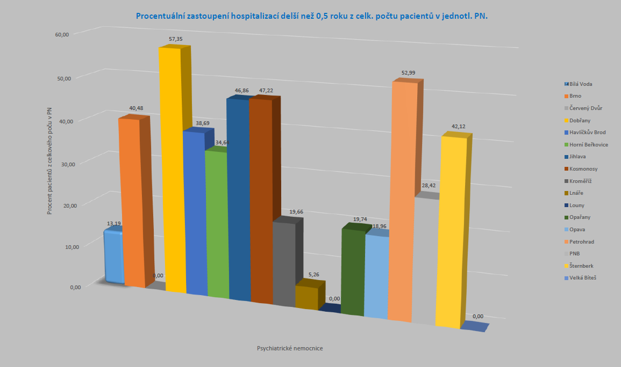
Výstupy z I. Verze TP (8/2018)
Opava

Slide 31
Pacienti dle krajů v ČR s délkou pobytu větší než 0,5 roku

Slide 33
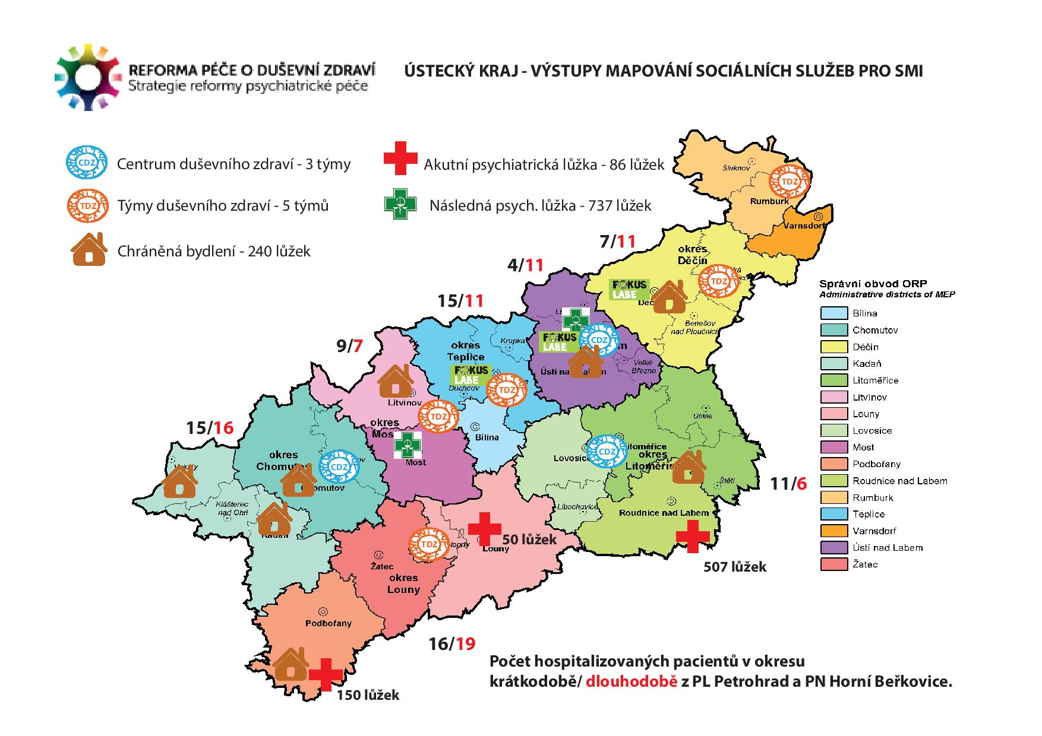

Slide 34
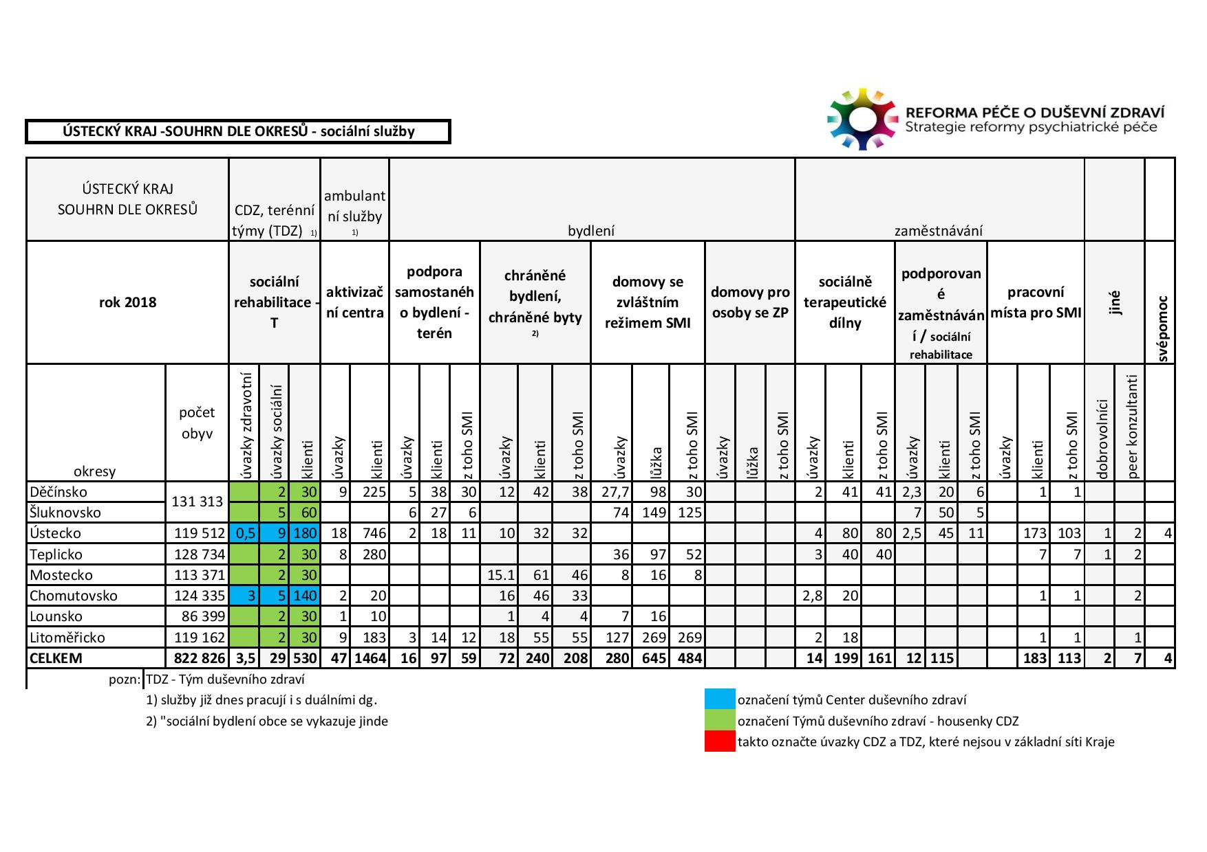

Slide 35
Deinstitucionalizace pacientů v Psychiatrických nemocnicích
Koordinace
Koordinátor + specialista
Mutlidisciplinární spolupráce
Klient
A jeho rodina
Exramurální týmy
Intramurální tým

Slide 36
SOCIÁLNĚ ZDRAVOTNÍ SÍTĚ NA ÚROVNI KRAJŮ
MIKRO ÚROVEŇ POSKYTOVATELÉ SLUŽEB OBCE
STŘEDNÍ ÚROVEŇ KRAJE
MAKRO ÚROVEŇ STÁT
ZMĚNA HODNOT
ZMĚNA MYŠLENÍ
ZMĚNA PRAXE
ZMĚNA SYSTÉMU
ZMĚNA

Slide 37

Plánování na úrovni krajů – sociální a zdravotní služby
ČAS
2022
2032
NÁRODNÍ PLÁNY
KRAJSKÉ PLÁNY
OBECNÍ KOMUNITNÍ PLÁNY
INSTITUCE / ORGANIZACE
BENEFIT PRO KLIENTY / OBČANY

Slide 38
Celkem bylo na pracovištích psychiatrie v roce 2017 léčeno 360 tisíc pojištěnců VZP ČR, oproti roku 2012 jde o nárůst o 5 %. Odhadem za celý systém v. z. p., vypočteným dle krajských podílů zastoupení VZP ČR na celkovém kmeni pojištěnců, lze stanovit, že léčených psychiatrických pacientů bylo v roce 2017 cca 640 tisíc, což je přibližně o 10 % více, než v roce 2012 (580 tisíc pacientů). Psychiatrickou péči vyhledávají častěji ženy, z celkového počtu tvořily 60 %.
Cca 13 mld. Kč
VZP

Slide 39
MPSV
Ke 24. 6. 2015 bylo v České republice registrováno celkem 5,35 tisíce sociálních služeb. Nejčastěji jsou registrovány
pečovatelské služby (737), odborné sociální poradenství (549) a domovy pro seniory (499).
Pocet neformálních pecovatelu v Ceské republice se odhaduje na 250 tisíc., až téměř 300 tis. osob.
77 239 lůžek ve všech typech sociálních služeb / rok 2015 /
Celkový objem veřejných prostředku vynaložených na podporu poskytování sociálních služeb a sdílené péče v CR činí ročne cca 30 mld. Kč.
V roce 2014 bylo na systém sociálních služeb celkem vynaloženo 30 mld. Kc, tj. 0,77 % HDP. Z toho dotace MPSV činily 7,4 mld. Kč, tj. cca 25 % nákladu systému. V roce 2015 byl odhad veřejných výdajů na sociální služby ve výši 35,3 mld. Kč, což činí 0,85 % HDP.
Pro rok 2019/2020/2021 – plánováno alokace financí na reformu – CDZ a Bydlení

Slide 40
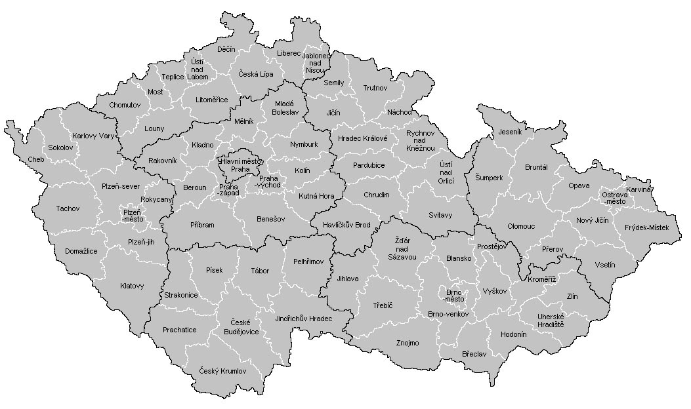
Obr.4 Rozvoj týmů – zárodků CDZ většinou sociální část + zdravotní část
Týmy – zárodky CDZ
Akutní lůžka stav
Akutní lůžka rozvoj
51
10
30
senior
Následná
transformace
58
28
432
21
30
150
Děti následná p.
50
528
Týma včasné itervence
50 LOUNY
50
50
60
20
36 žamberk
52
150
100
989
40
190
25
25
21
60
1065
629
482
733
55
25
50
25
20
71
16
54
42
88
23
64
70
23
23
54
439
25
17
109
20
60
110 Opařany
686
20
48 Velká Bíteš
50
875
45
Pateb Jemnice
42
20
25
VZP data rok 2016 + doplnění mapování + ÚZIS 2016

Slide 41
Děkuji za pozornost
KrbcováMašínová@mzcr.cz

